Slide 1
File I/O

Slide 2
Inhoud
Mappen, bestanden, paden
Paths en Files
IO-Streams
Programma attributen
Object Serialization

Slide 3
Mappen en bestanden
File separator OS
Unix
/data/folder1/file1.txt
Windows
C:\data\folder1\file1.txt

Slide 4
Mappen en bestanden
Relatief en absoluut path
Relatief = t.o.v. een ander path
(bv. huidige directory of project folder)
../folder1/file1.txt
./folder1/file1.txt
Absoluut is het volledige path
C:\data\folder1\file1.txt
Notes:
Vaak wordt gebruik gemaakt van relatieve paden die geen basismap hebben. Hierbij wordt de beginnende '\' of 'C:\' weggelaten. Dergelijke paden zijn dan relatief ten opzichte van een ander pad. Eventueel wordt er gebruik gemaakt van '.' of '..' om respectievelijk de huidige map of bovenliggende map aan te duiden.

Slide 5
Mappen en bestanden
Goed om weten:
< JDK 1.7:
Toegang tot bestanden -> File.class
Package: java.io
> JDK 1.7:
Toegang tot bestanden -> Path.class
Package: java.nio.file
Notes:
Vanaf JDK 1.7 heeft de Path interface de voorkeur om te werken met bestanden. File is niet deprecated maar kan zo bekeken worden.
java.io.File
java.io.file.Path

Slide 6
Mappen en bestanden
Paths is een impl van het Factory Design Pattern
Windows:
Path path = Paths.get("C:\\data\\folder1\\file1.txt");
Path path = Paths.get("C:/data/folder1/file1.txt");
Windows is niet hoofdlettergevoelig!
Unix:
Path path = Paths.get("/data/folder1/file1.txt");
Notes:
Merk op dat we hier het '\'-teken telkens dubbel opgeven. Dit is nodig omdat dit '\'-teken in Java een bijzondere betekenis heeft als escape-karakter. Om het '\'-teken zelf te gebruiken, moeten we het dubbel aangeven.
https://sourcemaking.com/design_patterns
https://www.tutorialspoint.com/design_pattern/factory_pattern.htm

Slide 7
De klasse Paths
Bekijk de Java API doc voor Path en Paths.
Enkele voorbeelden van het gebruik:
Path p1 = Paths.get("C:/data");
Path p2 = p1.resolve("folder1");
Path p3 = p2.resolve("file1.txt");
System.out.println(p3); // C:\data\folder\file1.txt
Path p4 = Paths.get("file2.txt");
System.out.println(p4.toAbsolutePath());
System.out.println(p4.toRealPath());
Notes:
Met de methode resolve() kunnen we dus navigeren binnen submappen en verder naar bestanden. We hoeven hierbij geen rekening te houden met het padscheidingsteken dat platformafhankelijk is.
De methode toAbsolutePath() geeft het absolute pad terug. Indien het aanvankelijke pad relatief is, zal het resultaat het absolute pad zijn binnen de huidige werkmap (current working directory).
De methode toRealPath() geeft dan weer het werkelijke pad terug zoals dat op het bestandssysteem bestaat.

Slide 8
De klasse Paths
Relatieve path t.o.v. elkaar:
Path p5 = Paths.get("C:/data/subfolder1/file1.txt");
Path p6 = Paths.get("C:/data/subfolder2/file3.txt");
// Schrijf het pad naar p6 relatief t.o.v. p5
Path p7 = p5.relativize(p6);
System.out.println(p7); // ..\..\subfolder2\file3.txt

Slide 9


Om te starten…
Druk de waarde van systeemeigenschap “user.home” af met
System.getProperty(…)
In deze directory maken we de volgende folder-structuur aan:
Opdrachten
Opdracht1
Doe dit in Explorer, niet met code
Fase1
Fase2
Opdracht2
bijlage1.txt

Slide 10
Paths: oefening 1
Vorm de systeemeigenschap user.home om tot een Path object
Welke concrete klasse heeft dit Path object?
Gebruik de methode resolve() van het Path object, om vanuit de user.home directory het path “Opdrachten/Opdracht1/Fase2” te volgen

Slide 11
Paths: oefening 2
Wat is het resultaat wanneer je volgende methoden uitvoert op het laatst geconstrueerde Path?
toString()
getFileName()
getName(0)
getNameCount()
subpath(0,2)
getParent()
getRoot()

Slide 12
De klasse FileSystem
Stelt het bestandssysteem voor:
String getSeparator()
Iterable<Path> getRootDirectories()

Slide 13
De klasse Files
Bekijk de Java API doc voor Files
Path bevat een pad
Files verwijst naar bestanden
De klasse Files is een utility klasse
Notes:
De interface Path stelt alleen maar het pad voor naar een map of bestand, zonder dat meestal het werkelijk bestaan hiervan gegarandeerd is. Indien we effectief bestanden of mappen willen gaan benaderen, moeten we dat doen met de klasse Files. Dit is een utility- klasse hetgeen betekent dat men van deze klasse geen objecten kan maken maar dat ze over een hele reeks statische methoden beschikt om bepaalde taken uit te voeren. Deze methoden hebben allemaal te maken met het behandelen van bestanden en mappen.

Slide 14
Files utility class
Voorbeeld:
File aanmaken indien deze niet bestaat
if (!Files.exists(path)) { try { Files.createDirectories(path.getParent()); Files.createFile(path); } catch (IOException e) { e.printStackTrace(); } }

Slide 15
Files utility class
Voorbeeld:
File aanmaken indien deze niet bestaat
try { Files.createDirectories(path.getParent()); Files.createFile(path); } catch (IOException e) { e.printStackTrace(); }
FileAlreadyExistsException

Slide 16
Files utility class
Voorbeeld:
Alle folders in directory printen
Path scan = Paths.get(System.getProperty("user.home"))
.resolve("Opdrachten");
try(DirectoryStream<Path> subfolders = Files.newDirectoryStream(scan)) { for(Path folder : subfolders) { System.out.println(folder.getFileName()); } } catch (IOException e) { e.printStackTrace(); }
Notes:
DirectoryStream is geen java.util.Stream maar gewoon een Iterator.
Paths.lines(…) geeft wel een java.util.Stream terug

Slide 17
Files: oefening 1
Lees het bestand bijlage1.txt in door gebruik te maken van een methode uit de utility klasse Files. Iedere regel van het bestand bevat 1 woord, sommige woorden kunnnen meerdere keren voorkomen.
Kies een Collection om de woorden in op te slaan, zodat je ze makkelijk alfabetisch kan sorteren en dubbels verwijderd worden.
Schrijf nu alle waarden in de collection naar het bestand output.txt. Indien dit bestand reeds bestaat, verwijder je het eerst.

Slide 18
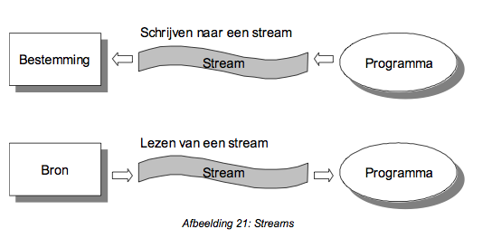
IO-streams

Slide 19
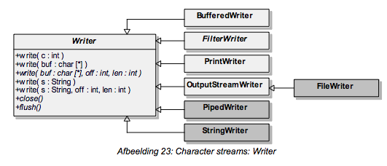
Character streams: writing
IO-streams in java zijn opgebouwd volgens het Decorator Design Pattern
Notes:
Decorator Design Pattern:
https://sourcemaking.com/design_patterns/decorator
https://www.baeldung.com/java-decorator-pattern

Slide 20
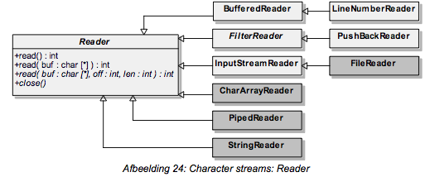
Character streams: reading
IO-streams in java zijn opgebouwd volgens het Decorator Design Pattern
Notes:
Decorator Design Pattern:
https://sourcemaking.com/design_patterns/decorator
https://www.baeldung.com/java-decorator-pattern

Slide 21
Character streams read example
public class ReadFile {
public static void main(String[] args) {
Path path = Paths.get("MyFile.txt");
try(BufferedReader reader = Files.newBufferedReader(path)) {
String line = null;
while ((line = reader.readLine()) != null) {
System.out.println(line);
}
} catch (IOException ex) {
System.out.println("Oops, something went wrong!");
System.out.println(ex.getMessage());
}
}
}
Notes:
De klasse Files heeft tevens een methode om rechtstreeks op basis van een pad een BufferedReader en BufferedWriter te maken om gegevens te lezen en te schrijven naar een bestand.

Slide 22
Character streams read example
public class ReadFile {
public static void main(String[] args) {
Path path = Paths.get("MyFile.txt");
try(BufferedReader reader = Files.newBufferedReader(path)) {
String line = null;
while ((line = reader.readLine()) != null) {
System.out.println(line);
}
} catch (IOException ex) {
System.out.println("Oops, something went wrong!");
System.out.println(ex.getMessage());
}
}
}
Try-with-resources
Notes:
De klasse Files heeft tevens een methode om rechtstreeks op basis van een pad een BufferedReader en BufferedWriter te maken om gegevens te lezen en te schrijven naar een bestand.

Slide 23
Character streams write example
public class ReadFile {
public static void main(String[] args) {
Path path = Paths.get("MyFile.txt");
try(BufferedWriter writer = Files.newBufferedWriter(path)) {
String line = null;
writer.write(“Hallo”);
writer.write(System.lineSeparator());
writer.write(“Tweede regel”);
} catch (IOException ex) {
System.out.println("Oops, something went wrong!");
System.out.println(ex.getMessage());
}
}
}
Notes:
De klasse Files heeft tevens een methode om rechtstreeks op basis van een pad een BufferedReader en BufferedWriter te maken om gegevens te lezen en te schrijven naar een bestand.

Slide 24
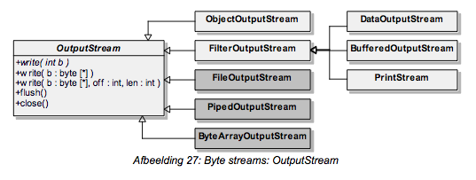
Byte streams

Slide 25
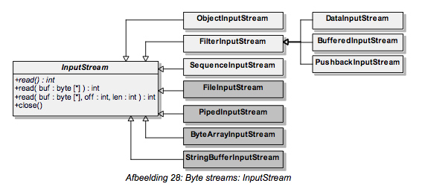
Byte streams

Slide 26
Streams Encodering en Karaktersets
FileOutputStream out = new FileOutputStream("MyEncodedFile.txt");
OutputStreamWriter writer = new OutputStreamWriter(out, "UTF-8");
Notes:
Bij het schrijven van echt platformonafhankelijke software is het dus belangrijk expliciet op te geven welke encodering of karakterset gebruikt moet worden in plaats van te vertrouwen op de standaard encodering van het onderliggende besturingssysteem. Een veel gebruikte encodering of karakterset is UTF-8.

Slide 27
IO-streams: oefening 1
Gegeven het bestand code.code
In het bestand staan ongeveer 25000 strings die bestaan uit 2 tot 9 karakters, telkens gescheiden door een spatie of een new line.
Lees de file in en filter de strings er uit die enkel uit hoofdletters bestaan. Plaats deze strings achter elkaar om de code te vormen.

Slide 28
IO-streams: oefening 1
Gegeven het bestand code.code
In het bestand staan ongeveer 25000 strings die bestaan uit 2 tot 9 karakters, telkens gescheiden door een spatie of een new line.
Lees de file in en filter de strings er uit die enkel uit hoofdletters bestaan. Plaats deze strings achter elkaar om de code te vormen.
De eerste student die de code kent, wint!

Slide 29
IO-streams: oefening 1
DEMO

Slide 30
Programma attributen
Opslaan en inladen van specifieke waarden/attributen voor programma (settings, configuratie, …)
naam=waarde
store() en load() methoden
Xml support

Slide 31
Programma attributen write
import java.io.*;
import java.util.*;
public class WriteProperties {
public static void main(String[] args) {
try (FileOutputStream out = new
FileOutputStream("Application.properties");) {
Properties atts = new Properties();
atts.setProperty("Attribute1", "Value1");
atts.setProperty("Attribute2", "Value2");
atts.setProperty("Attribute3", "Value3");
atts.store(out, "Application properties");
} catch (Exception ex) {
System.out.println(ex.getMessage());
}
}

Slide 32
Programma attributen read
import java.io.*;
import java.util.*;
public class ReadProperties {
public static void main(String[] args) {
try (FileInputStream in =
new FileInputStream("Application.properties");) {
Properties atts = new Properties();
atts.load(in);
atts.list(System.out);￼
}
catch(Exception ex) {
System.out.println(ex.getMessage());
}
}
}

Slide 33
Programma attributen file
#Application Properties
#Thu Jun 27 09:10:19 CEST 2013
Attribute3=Value3
Attribute2=Value2
Attribute1=Value1

Slide 34
Programma attributen file xml
<?xml version="1.0" encoding="UTF-8" standalone="no"?>
<!DOCTYPE properties SYSTEM
"http://java.sun.com/dtd/properties.dtd">
<properties>
<comment>Application Properties</comment>
<entry key="Attribute3">Value3</entry>
<entry key="Attribute2">Value2</entry>
<entry key="Attribute1">Value1</entry>
</properties>

Slide 35
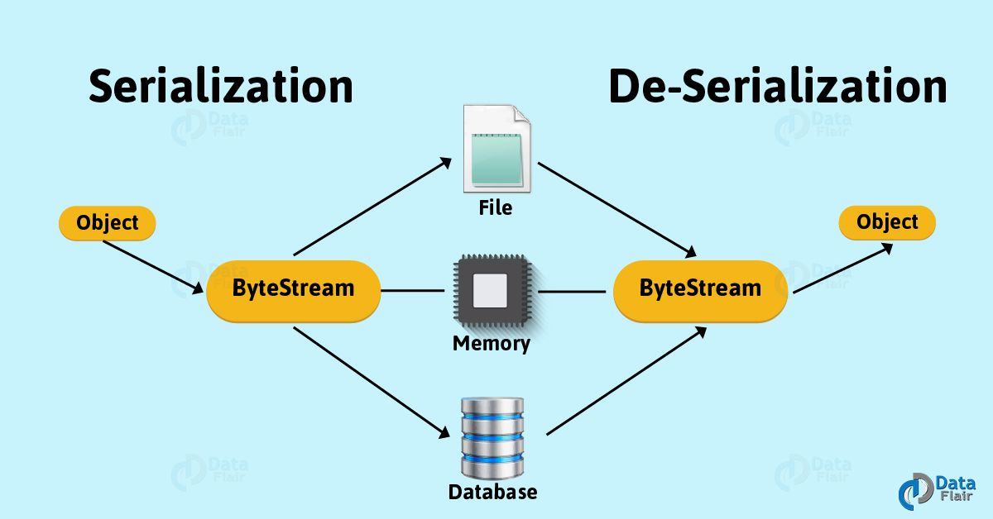
Object Serialization
Volledig object binair wegschrijven en inladen
Geen aparte waarden opslaan
Volledige instantie (incl. eigenschappen) opgeslagen
Notes:
Externe opslag relatief eenvoudig mogelijk

Slide 36
Object Serialization write
import java.io.*;
import java.time.*;
public class WriteObjectApp {
public static void main(String[] args) {
String text = new String("This is some text");
LocalDateTime date = LocalDateTime.now();
try (FileOutputStream file = new FileOutputStream("MyFile.ser");
ObjectOutputStream out = new ObjectOutputStream(file);) {
out.writeObject(text);
out.writeObject(date);
}
catch(IOException ex) {
System.out.println(ex.getMessage());
}
}
}

Slide 37
Object Serialization read
import java.io.*;
import java.time.*;
public class ReadObjectApp {
public static void main(String[] args) {
try (FileInputStream file = new
FileInputStream("MyFile.ser");
ObjectInputStream in = new ObjectInputStream(file);) {
String text = (String) in.readObject();
LocalDateTime date = (LocalDateTime) in.readObject();
System.out.println(text); System.out.format("%td/%<tm/%<tY %<tH:%<tM:%<tS%n",date);
} catch (Exception ex) {
System.out.println(ex.getMessage());
}
}
}

Slide 38
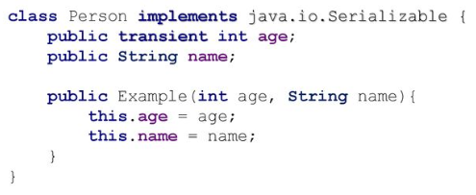
Eigen objecten serializeren
Import java.io.*
… implements Serializable
Subklassen ook serializeerbaar
transient property is not serialized !
Notes:
Alle subklassen van een superklasse erven de interfaces van de superklasse. Dit heeft als gevolg dat alle subklassen tevens serialiseerbaar zijn en dus de speciale behandeling van de compiler krijgen.
Indien een superklasse niet serialiseerbaar is maar de subklasse wel, impliceert dit dat de members van de superklasse genegeerd worden bij de serialisatie. In dit geval dient men het serialisatiemechanisme eventueel aan te passen.
Bij het ontwerpen van een eigen klasse-hiërarchie is het dus belangrijk de interface Serializable op een zo hoog mogelijk niveau te implementeren.
Alle serialiseerbare klassen krijgen een uniek identificatienummer dat door de compiler berekend wordt en dat ervoor moet zorgen dat bij het deserialiseren geen incompatibiliteit ontstaat.
De nieuwe klasse moet wel compatibel zijn met de oude klasse. Hiervoor gelden volgende regels:
1. Methoden mogen toegevoegd worden of de implementatie van bestaande methoden mag gewijzigd worden.
2. Indien eigenschappen toegevoegd worden, krijgen die bij het deserialiseren van oude objecten de standaard waarde (0, null, false).
3. Indien eigenschappen verwijderd worden, worden die waarden bij het deserialiseren van oude objecten genegeerd.

Slide 39
Oefeningen
Blackboard: File I/O – Oefeningen
Gebruik try with resources !

